Slide 1
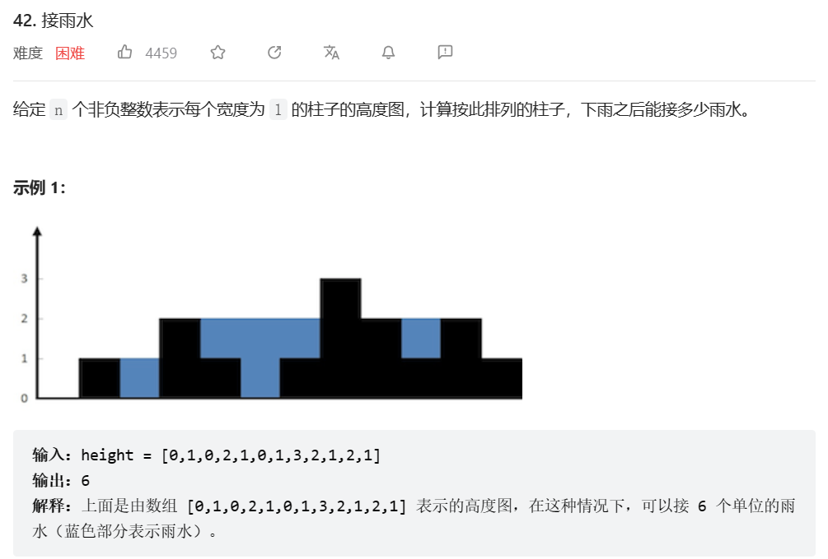

Slide 2
方法一：按层计算
思路：由底向顶一层一层的遍历，得到每一层可以接住的雨水，最后所有层次所接到的雨水之和即为答案。
4
3
5
6
1
2

Slide 3
为了便利起见，我们永远只遍历底层，并且遍历区间为第一个不为0元素到最后一个不为0元素，在进行遍历的时候，如果当前位置元素高度不为0，则当前元素高度减一个单位，否则就代表当前位置可以接住雨水，将将要返回的答案自增1即可。直到遍历完所有层次即可。

Slide 4
方法二：双指针法
原理：先计算装满雨水之前柱状图的面积，在计算装满水之后柱状图的面积，所接的雨水即为两面积的差。
装满水之前 面积 14
装满水之后 面积 20
接的雨水为 20 - 14 = 6

Slide 5
难点：怎样得到装满水之后的面积？
思路：利用双指针i，j分别指向第一个元素和最后一个元素，定义一个flag=0,随后开始遍历，比较height[i]与height[j]的大小，如果min(height[i],height[j])<flag，则使min(height[i],height[j])=flag,随后更新flag=min(height[i],height[j])，并使指向min(height[i],height[j])的指针自增或自减1，直到i>=j为止。
flag=0
i
j
flag=1
i
j
flag=1
i
j

Slide 6
flag=1
i
j
flag=2
i
j
flag=2
i
j
flag=2
i
j

Slide 7
flag=2
i
j
flag=2
i
j
flag=2
i
j
flag=2
i
j

